Slide 1




TRƯỜNG TIỂU HỌC QUẢNG TIÊN
CHÀO MỪNG QUÝ THẦY CÔ
VỀ DỰ GIỜ THĂM LỚP
Môn Tiếng Việt lớp 3
BÀI 9: LỜI KÊU GỌI TOÀN DÂN TẬP THỂ DỤC (T1,2)
Giáo viên:
Lớp: 3

Slide 2


Slide 3
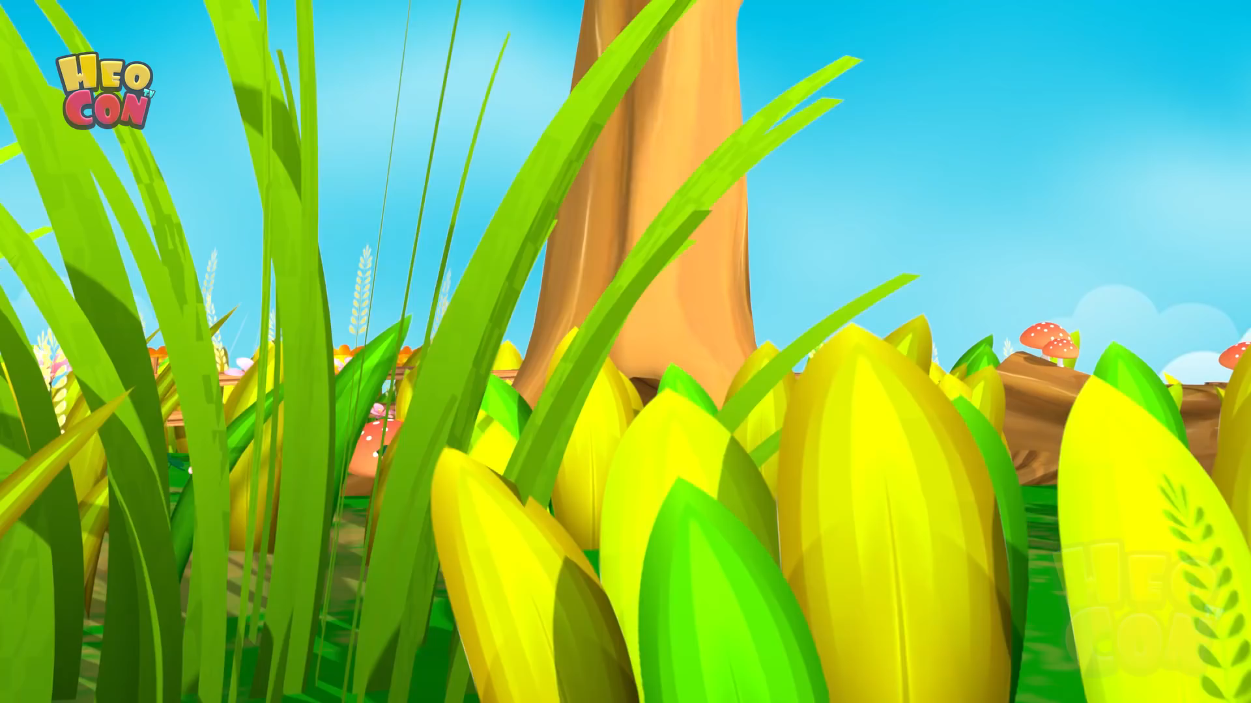
KHỞI ĐỘNG

Slide 4
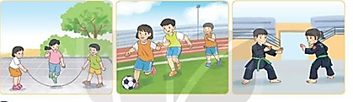
Em cảm thấy như thế nào khi tham gia hoạt động thể thao đó?
Em đã từng tham gia các hoạt động thể thao nào?

Slide 5
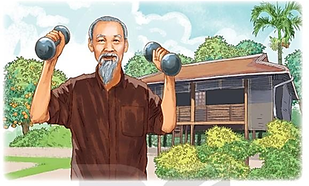

Slide 6
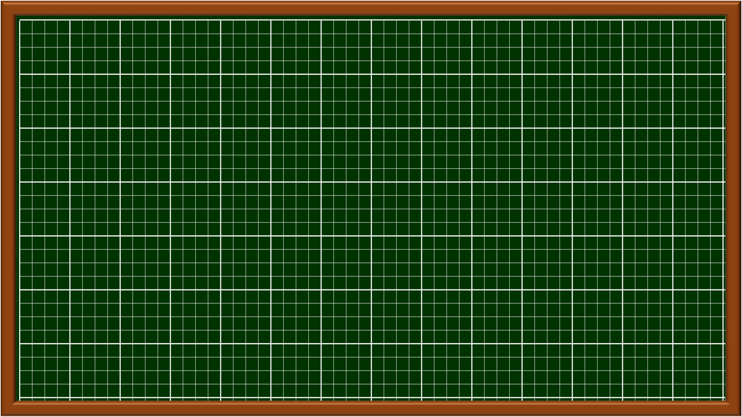
Thứ ngày tháng năm 202…
Tiếng Việt
Bài 19: Lời kêu gọi toàn dân tập thể dục

Slide 7
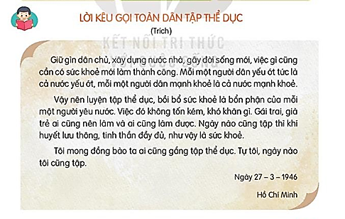

Slide 8
Chia đoạn
Lời kêu gọi toàn dân tập thể dục
Giữ gìn dân chủ, xây dựng nước nhà, xây dựng đời sống mới , việc gì cũng cần có sức khỏe mới làm thành công. Mỗi một người dân yếu ớt tức là cả nước yếu ớt, mỗi một người dân khỏe mạnh là cả nước khỏe mạnh.
Vậy nên luyện tập thể dục, bồi bổ sức khỏe là bổn phận của mỗi một người yêu nước. Việc đó không tốn kém, khó khăn gì. Gái trai, già trẻ ai cũng nên làm và ai cũng làm được. Ngày nào cũng tập thì khí huyết lưu thông, tinh thần đầy đủ, như vậy là sức khỏe.
Tôi mong đồng bào ta ai cũng gắng tập thể dục. Tự tôi, ngày nào tôi cũng tập.
Ngày 27-3-1946
HỒ CHÍ MINH
1
2
3

Slide 9
Luyện đọc đoạn
Giữ gìn dân chủ, xây dựng nước nhà, xây dựng đời sống mới , việc gì cũng cần có sức khỏe mới làm thành công. Mỗi một người dân yếu ớt tức là cả nước yếu ớt, mỗi một người dân khỏe mạnh là cả nước khỏe mạnh.
1

Slide 10
Luyện đọc câu dài
Giữ gìn dân chủ, xây dựng nước nhà, xây dựng đời sống mới, việc gì cũng cần có sức khỏe mới làm thành công. Mỗi một người dân yếu ớt tức là cả nước yếu ớt, mỗi một người dân khỏe mạnh là cả nước khỏe mạnh.
  Giải nghĩa từ:
Dân chủ
chế độ xã hội đảm bảo quyền làm chủ của người dân.

Slide 11
Luyện đọc đoạn
Luyện đọc từ khó
Vậy nên luyện tập thể dục, bồi bổ sức khỏe là bổn phận của mỗi một người yêu nước. Việc đó không tốn kém, khó khăn gì. Gái trai, già trẻ ai cũng nên làm và ai cũng làm được. Ngày nào cũng tập thì khí huyết lưu thông, tinh thần đầy đủ, như vậy là sức khỏe.

Slide 12
Luyện đọc câu dài
Ngày nào cũng tập thì khí huyết lưu thông, tinh thần đầy đủ, như vậy là sức khỏe.
/
/
2
/
/
/
  Giải nghĩa từ:
Bồi bổ : làm cho khỏe mạnh hơn.
Bổn phận : việc phải làm.
Khí huyết : hơi sức và máu, tạo nên sức sống của con người.
Lưu thông : thông suốt, không bị ứ đọng.

Slide 13
Luyện đọc đoạn
3
Tôi mong đồng bào ta ai cũng gắng tập thể dục. Tự tôi, ngày nào tôi cũng tập.
  Giải nghĩa từ:
  Đồng bào:
  những người cùng một giống nòi, một dân tộc, một tổ quốc với mình.

Slide 14
LUYỆN ĐỌC NHÓM

Slide 15
Lời kêu gọi toàn dân tập thể dục
Giữ gìn dân chủ, xây dựng nước nhà, xây dựng đời sống mới , việc gì cũng cần có sức khỏe mới làm thành công. Mỗi một người dân yếu ớt tức là cả nước yếu ớt, mỗi một người dân khỏe mạnh là cả nước khỏe mạnh.
Vậy nên luyện tập thể dục, bồi bổ sức khỏe là bổn phận của mỗi một người yêu nước. Việc đó không tốn kém, khó khăn gì. Gái trai, già trẻ ai cũng nên làm và ai cũng làm được. Ngày nào cũng tập thì khí huyết lưu thông, tinh thần đầy đủ, như vậy là sức khỏe.
Tôi mong đồng bào ta ai cũng gắng tập thể dục. Tự tôi, ngày nào tôi cũng tập.
Ngày 27-3-1946
HỒ CHÍ MINH

Slide 16
TIẾT 2

Slide 17
Lời kêu gọi toàn dân tập thể dục
Giữ gìn dân chủ, xây dựng nước nhà, xây dựng đời sống mới , việc gì cũng cần có sức khỏe mới làm thành công. Mỗi một người dân yếu ớt tức là cả nước yếu ớt, mỗi một người dân khỏe mạnh là cả nước khỏe mạnh.
Vậy nên luyện tập thể dục, bồi bổ sức khỏe là bổn phận của mỗi một người yêu nước. Việc đó không tốn kém, khó khăn gì. Gái trai, già trẻ ai cũng nên làm và ai cũng làm được. Ngày nào cũng tập thì khí huyết lưu thông, tinh thần đầy đủ, như vậy là sức khỏe.
Tôi mong đồng bào ta ai cũng gắng tập thể dục. Tự tôi, ngày nào tôi cũng tập.
Ngày 27-3-1946
HỒ CHÍ MINH

Slide 18

?
Trả lời câu hỏi
  Bác Hồ đã khẳng định sức khoẻ cần thiết thế nào trong xây dựng và bảo vệ đất nước.
1
Giữ gìn dân chủ, xây dựng nước nhà, gây dời sống mới, việc gì cũng cần có sức khoẻ mới làm thành công. Một người dân mạnh khoẻ thì cả nước mạnh khoẻ
2
  Để có sức khoẻ mỗi người dân cần phải làm gì?
- Mỗi người dân cần tập thể dục hàng ngày để có sức khoẻ.
- Để nâng cao sức khoẻ cần tập thể dục cần tập thể dục thường xuyên.

Slide 19
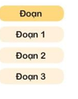
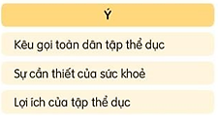
  Câu nào trong bài cho thấy tấm gương tập thể dục của Bác?
3
+ Tự Tôi, ngày nào Tôi cũng tập.
4
  Tìm ý tương ứng với mỗi đoạn trong bài.

Slide 20
Nội dung:
Muốn xây dựng được đất nước giàu mạnh thì người dân cần phải mạnh khoẻ. Tập thể dục là cách nâng cao sức khoẻ.

Slide 21
Luyện đọc lại

Slide 22
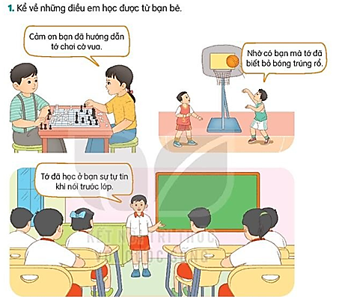
Nói và nghe: Học từ bạn

Slide 23
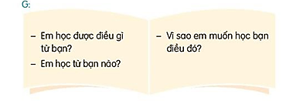
THẢO LUẬN NHÓM BỐN

Slide 24
2
Khi học được điều hay từ bạn em cảm thấy như thế nào.
THẢO LUẬN NHÓM ĐÔI
Nhiệm vụ của các nhóm là chia sẻ cảm xúc, suy nghĩ của mình khi học được điều hay từ bạn. Thời gian 2 phút.

Slide 25


CỦNG CỐ, DẶN DÒ

Slide 26
Hoàn thành bài
Xem lại bài đã học
Chuẩn bị bài mới

